Slide 1
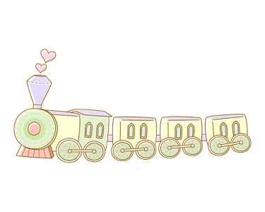
音乐列车出发啦

Slide 2
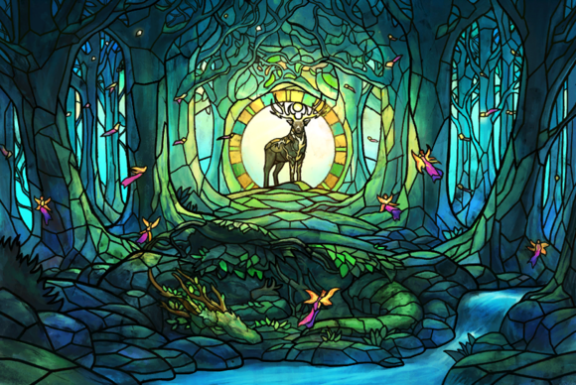

Slide 3

2/4 ＸＸ ＸＸ ｜Ｘ Ｘ Ｘ ‖
大 门 大 门 快 打 开
2/4 ＸＸ ＸＸＸ｜Ｘ Ｘ Ｘ ‖
大 门 快 打开 快 打 开

Slide 4
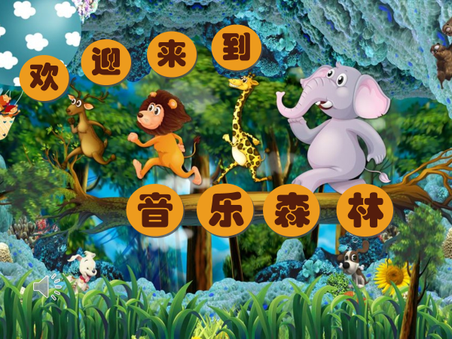

Slide 5

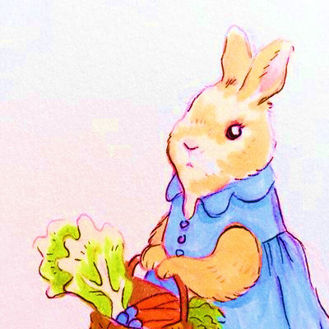

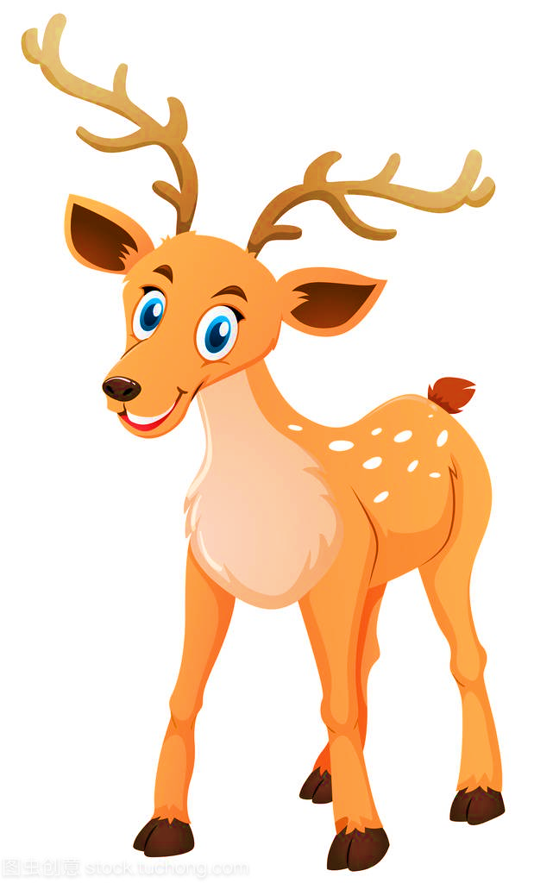
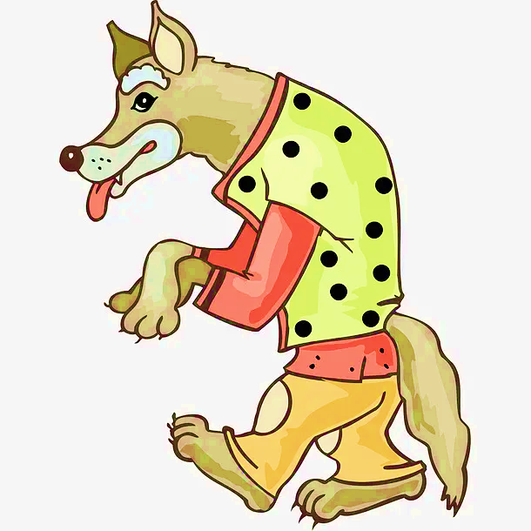

Slide 6
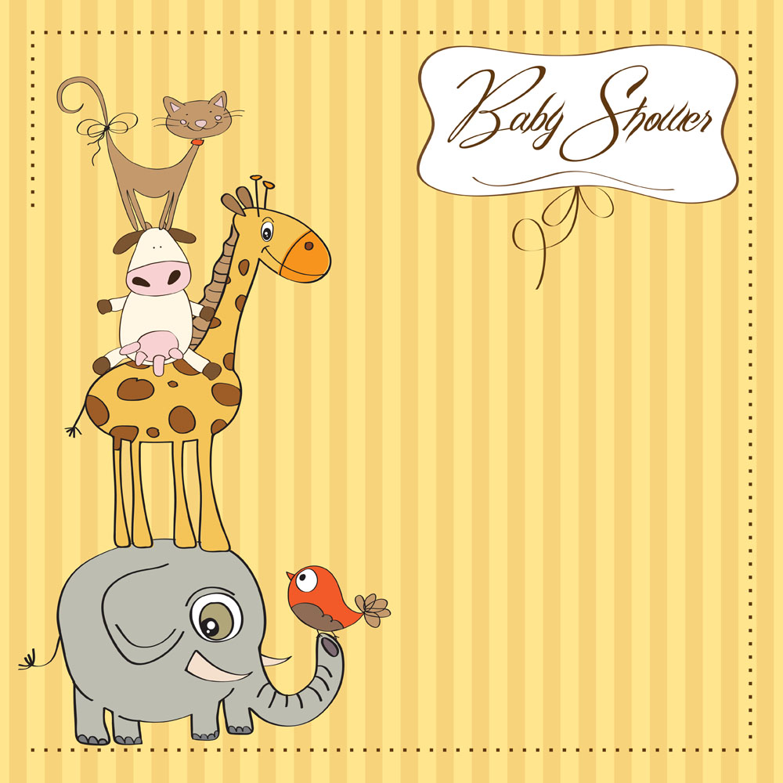
大鹿 站在 ｜房子里 ｜
透过 窗子 ｜往外 瞧 ‖
林中 跑来 ｜一只 小兔｜
咚咚 把门 ｜敲 ＿ ‖

Slide 7
‖:鹿呀 鹿呀 ｜快开 门 ｜
林中 老狼 ｜追来 了 ｜
兔儿 兔儿 ｜快进 来咱们 ｜
手把 手挽 ｜牢 ＿ :‖

Slide 8
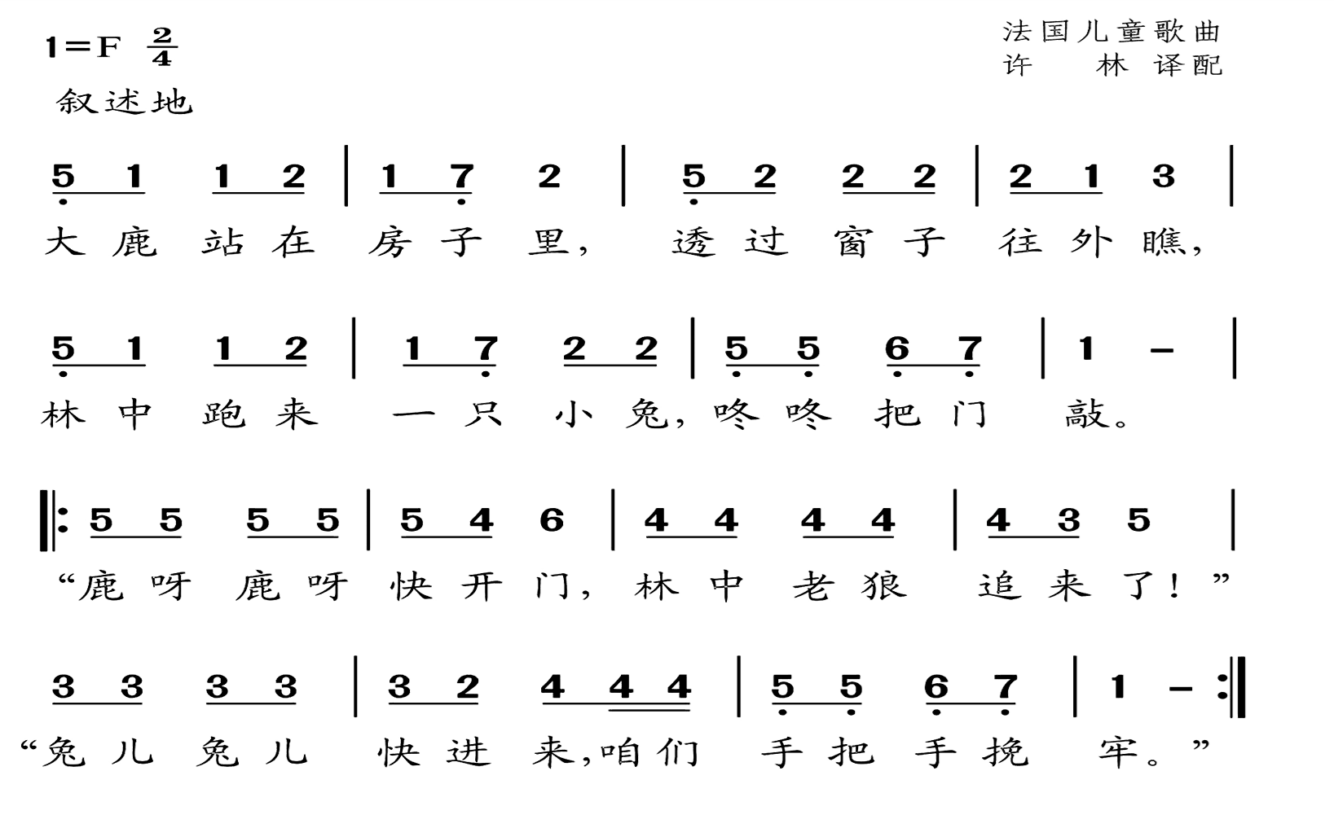
大鹿
Lu~
Lu~
Lu~
Lu~

Slide 9
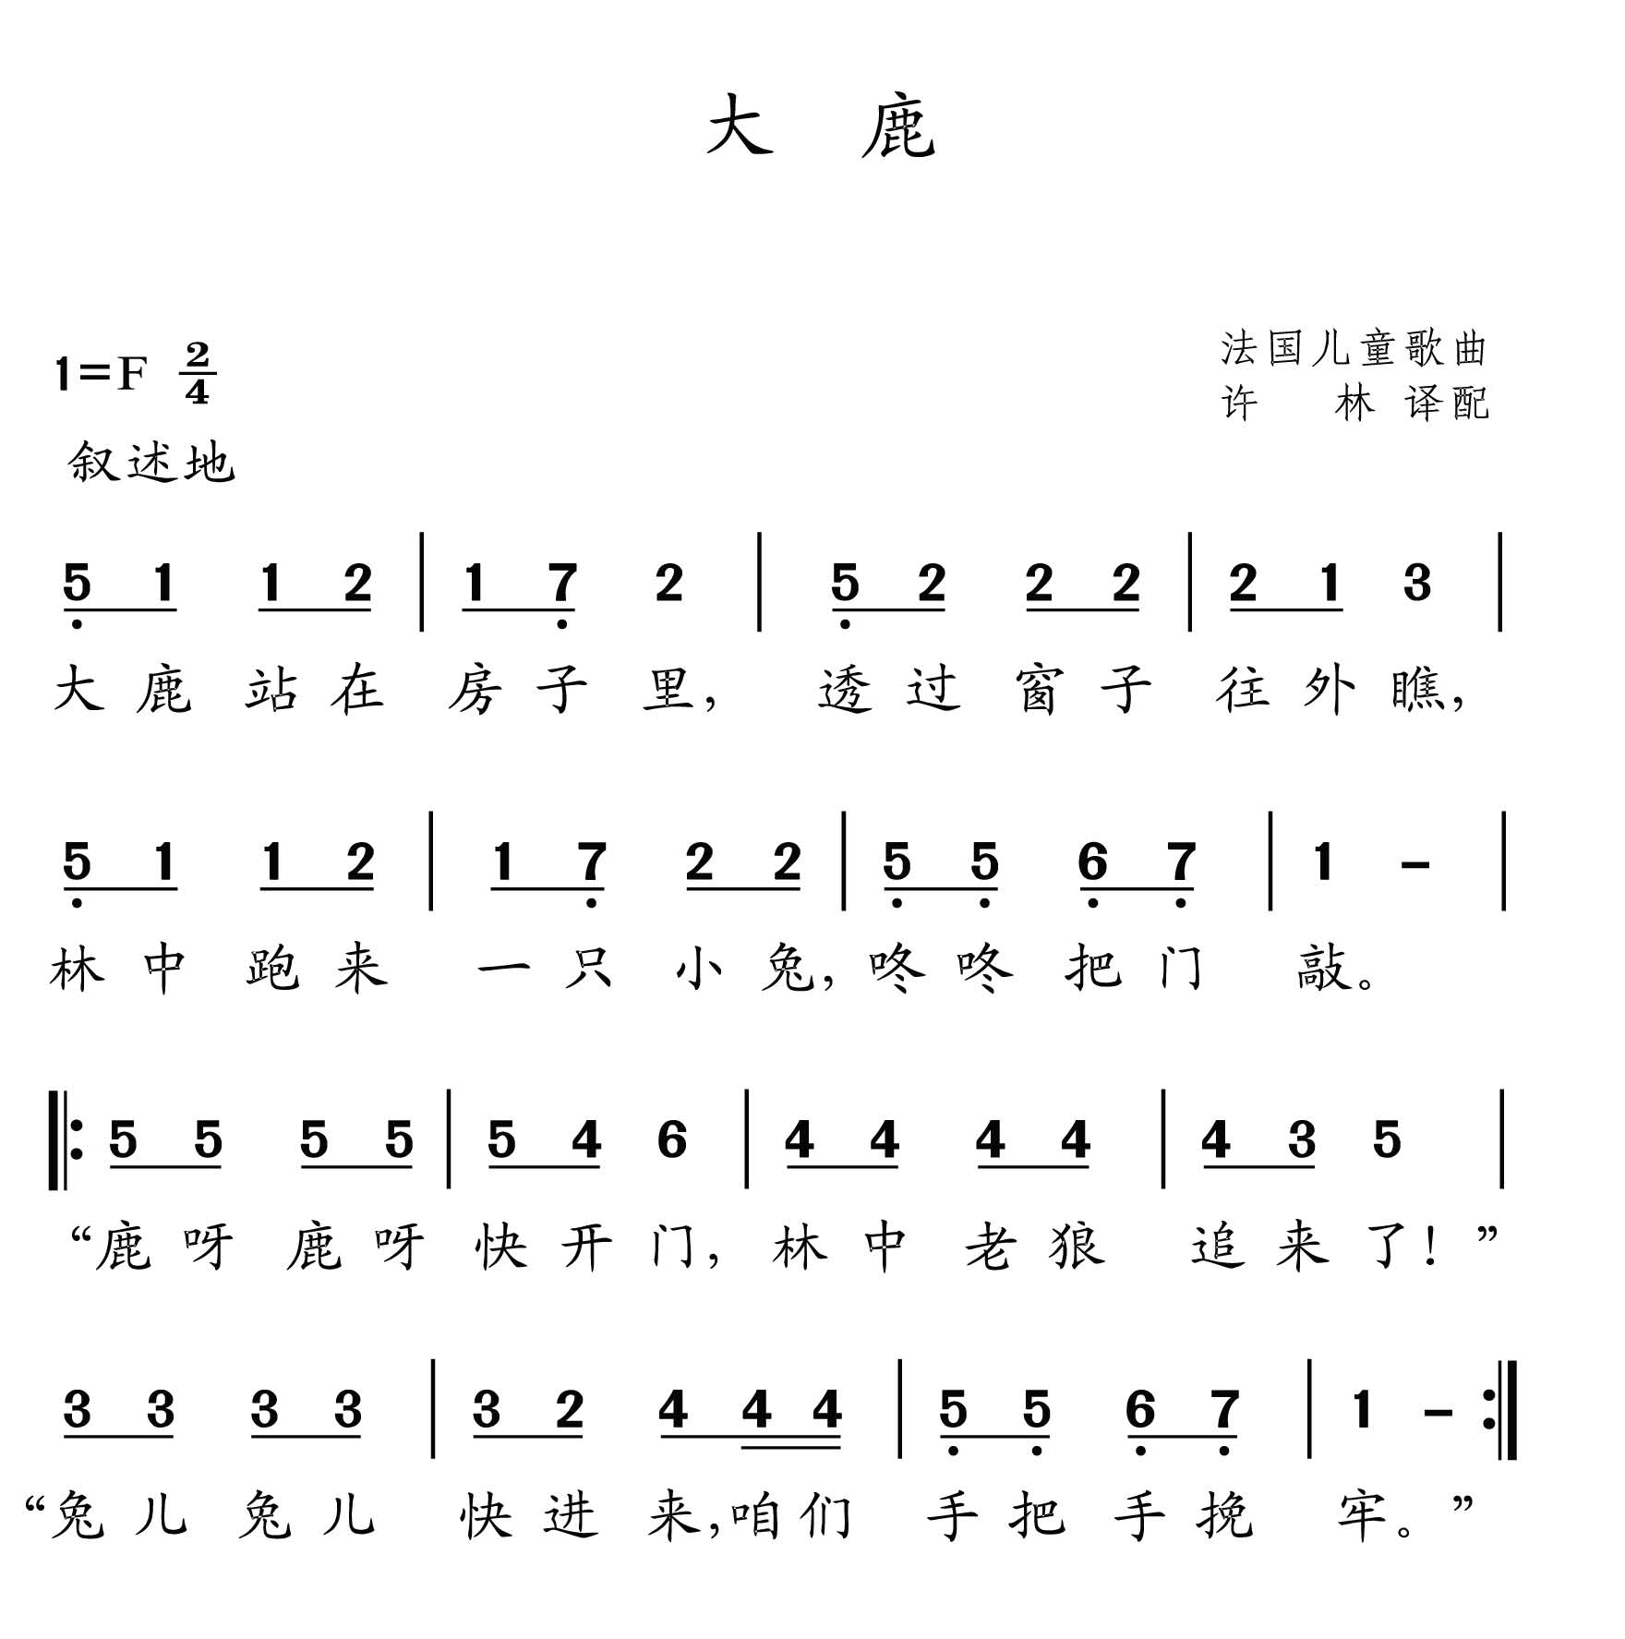
大鹿
高兴
害怕
着急
坚定

Slide 10

音乐剧表演

Slide 11

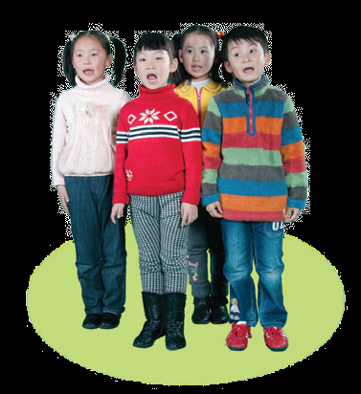

Slide 12
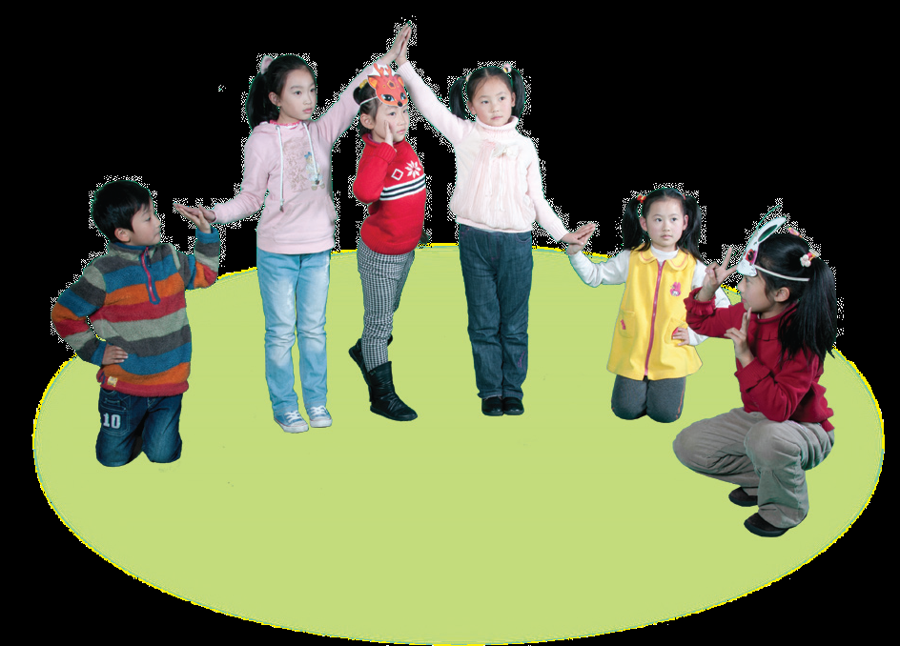
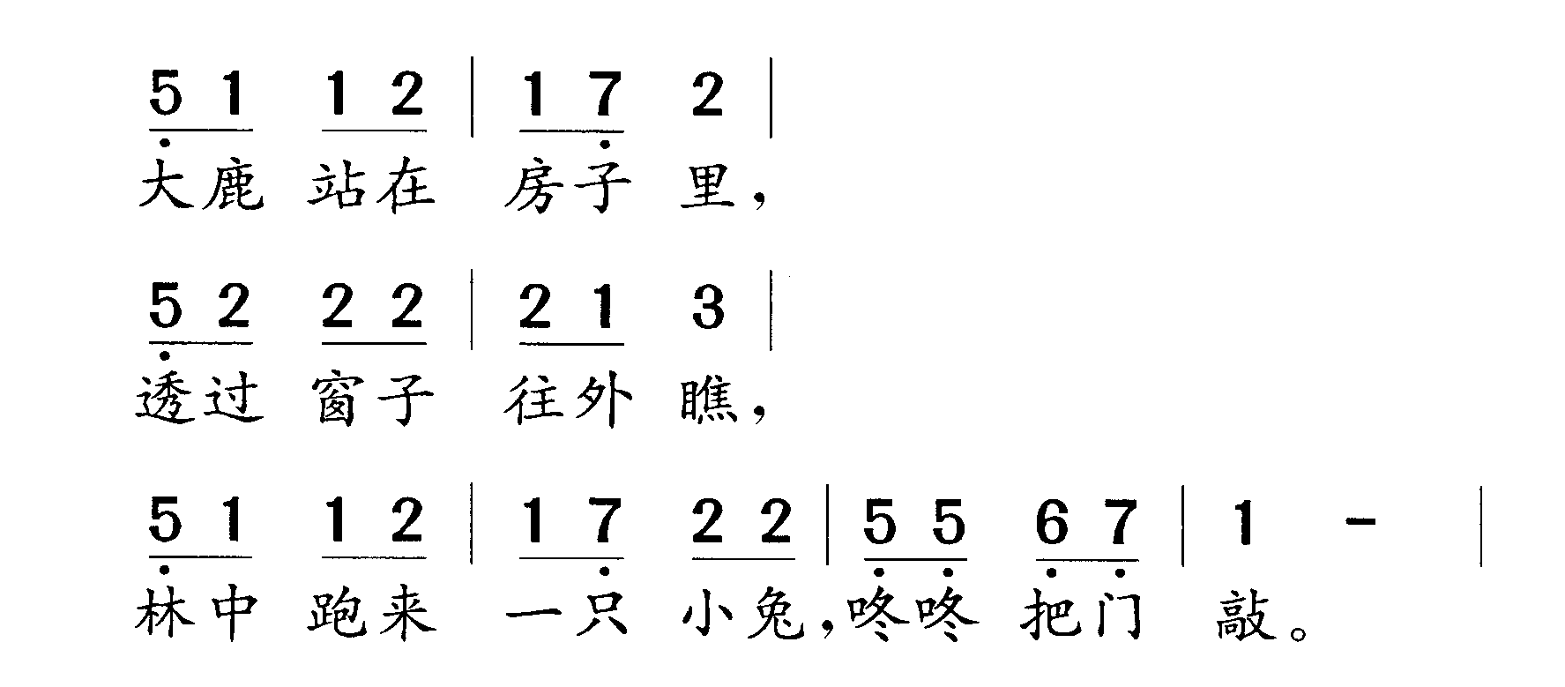

Slide 13
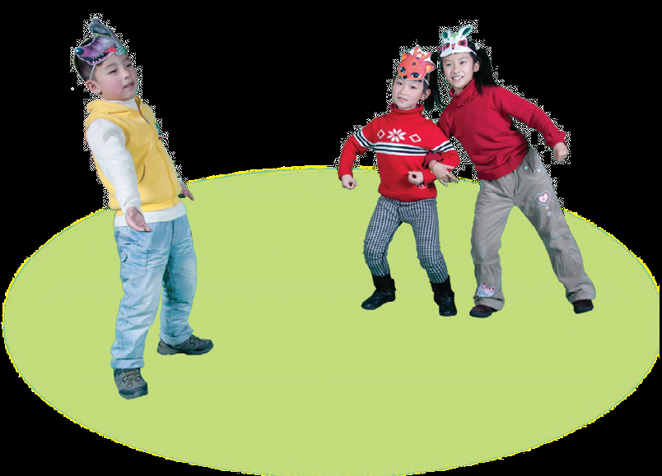

Slide 14
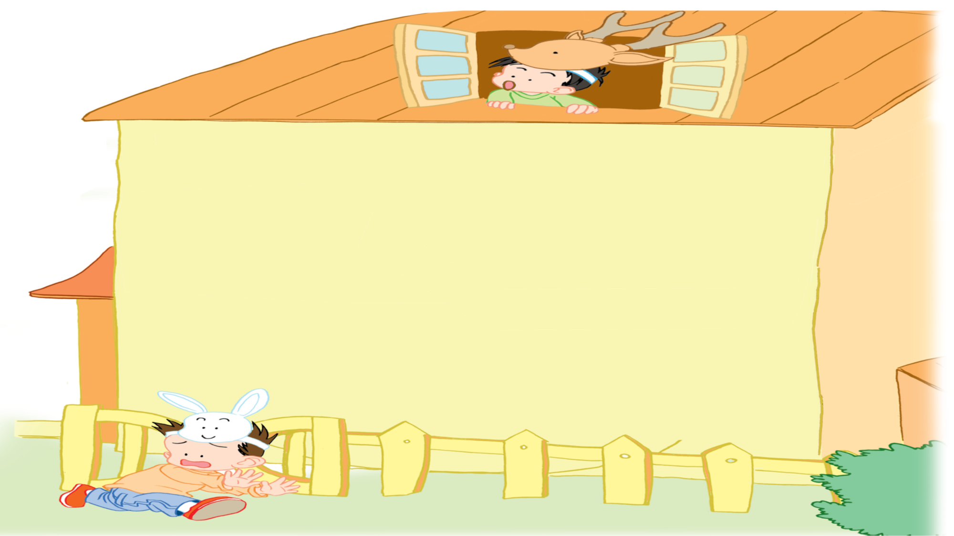


X X | X X | X X X X | X— ||
同 心 同 力 团结力量 大

Slide 15
大鹿

Slide 16
我们要向大鹿学习,
在遇到困难的时候，
要像大鹿一样勇敢，
和小伙伴互相帮助，
一起战胜困难!

Slide 17
音乐列车出发下一站

